Slide 1

Imagen Portada:
P. Erick Félix, CM

Slide 2

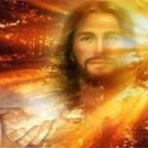
Mateo 11, 2-11
LECTIO DIVINA – III DOMINGO ADVIENTO –Ciclo A
¿ERES TÚ EL QUE TENÍA QUE VENIR?
¿ERES TÚ EL
QUE TENÍA QUE VENIR?
13 diciembre 2025

Slide 3


Ambientación: Camino de papel con cuatro velas a lo largo de él. Al iniciar la celebración se pone un cartel con la frase: “¡Te esperamos!” y se enciende la tercera vela.
¡”Te
esperamos!”
Cantos sugeridos: Cerca está el Señor, Ven Señor no tardes.
Hijas de la Caridad-Padres Vicentinos-PERÚ

Slide 4
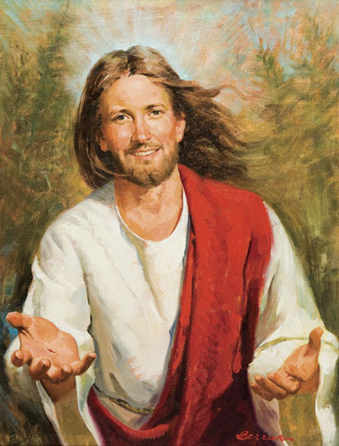
AMBIENTACIÓN:
“Estén alegres en el Señor” es el mensaje de este tercer domingo de Adviento. ¿El motivo?
El Señor está cerca y con él viene la Salvación que comienza a hacerse realidad en Jesús de Nazaret.
Alabemos con alegría y júbilo a Dios que es fiel a su Palabra.

Slide 5
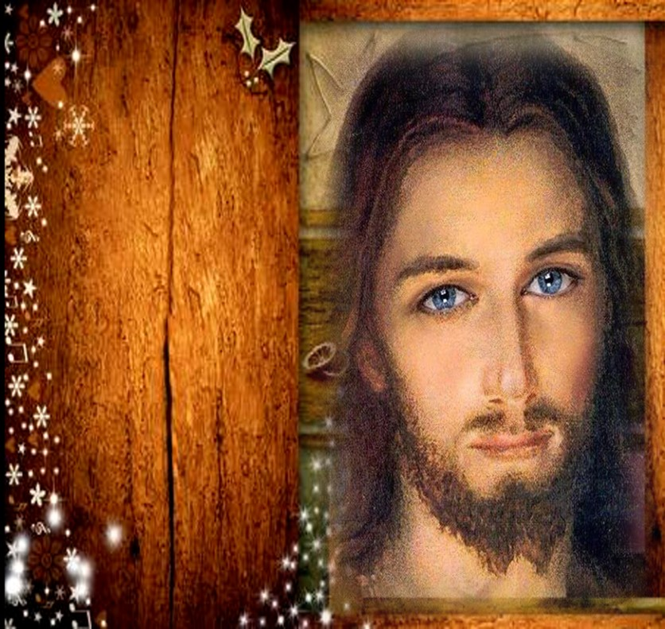
Oración inicial
Señor Jesús, los discípulos de Juan vienen y te preguntan si eras Tú el esperado, o si debían esperar a otro…, y fue ahí, que Tú hiciste referencia a tu vida, a tus actos, a tu manera de ser,
a tus actitudes y gestos, para confirmar tu identidad, por eso, Señor, te pido, que me ayudes a ser consciente, de que creer en ti, no es teoría, sino vida y actitudes,

Slide 6
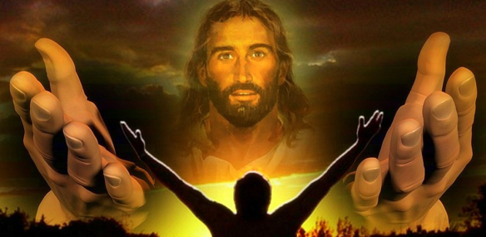
que seguirte a ti, no es cuestión de prácticas rituales y externas, sino una manera de ser y de actuar, buscando identificarnos contigo, queriendo hacer vida tus mandamientos,
buscando ser como Tú.
Ayúdanos a que en esta Navidad,
nuestra vida exprese nuestra fe en ti
y así hagamos ver que somos cristianos.
Que así sea.

Slide 7
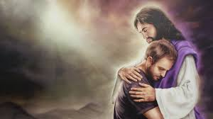
LECTIO
¿Qué dice el texto?
Mt. 11, 2- 11
Motivación:
Motivación: No siempre es fácil reconocer ni al enviado ni la salvación que Dios ofrece. Sobre todo si no coincide con nuestros esquemas mentales o religiosos. Se necesita una búsqueda sincera y un saber aceptar lo bueno que viene de Dios. Juan Bautista obró así. Escuchemos

Slide 8
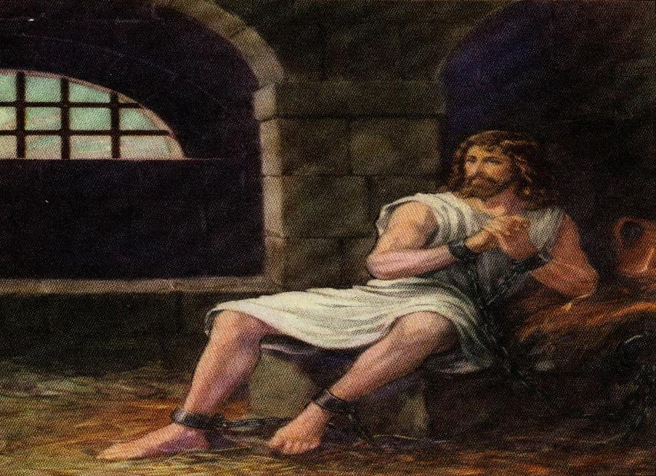
Mateo 11, 2-11
En aquel tiempo, Juan, que había oído en la cárcel las obras del Mesías, le mandó a dos de sus discípulos para preguntarle:

Slide 9
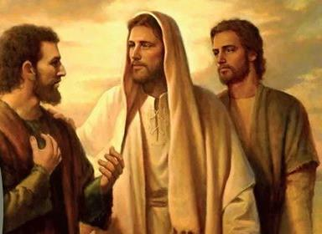
- ¿Eres tú el que ha de venir o tenemos que esperar a otro?

Slide 10
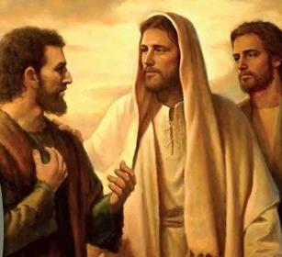
Jesús les respondió:
- Vayan y cuéntele a Juan lo que están viendo y oyendo:

Slide 11
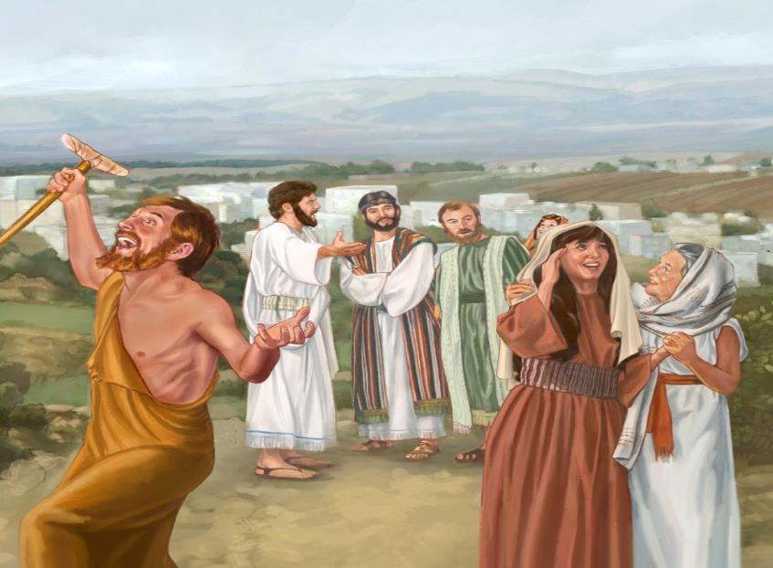
los ciegos ven, y los cojos andan; los leprosos quedan limpios, y los sordos oyen; los muertos resucitan, y a los pobres se les anuncia el Evangelio.

Slide 12
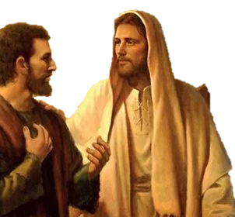
¡Y dichoso el que no se escandalice de mí!

Slide 13
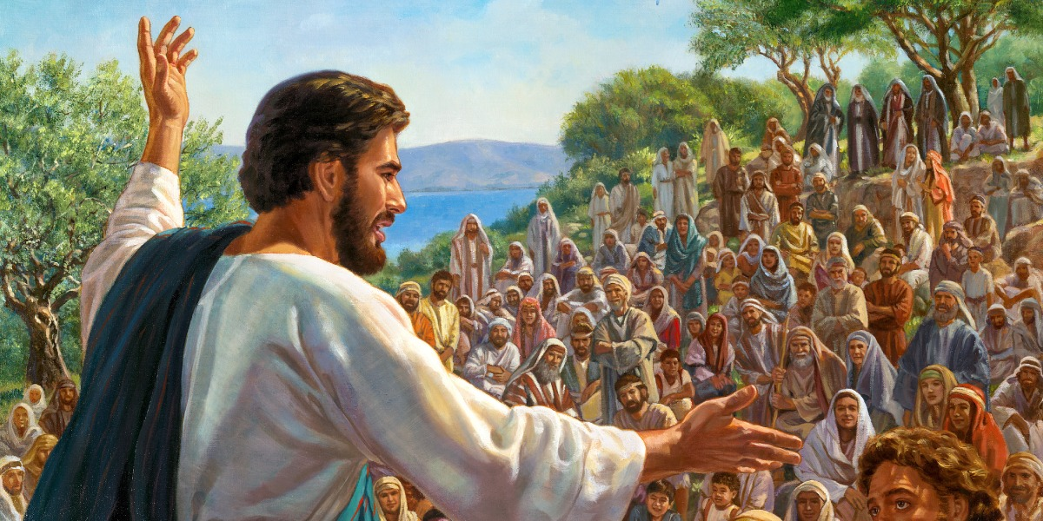
Cuando ellos se fueron, Jesús se puso a hablar con la gente sobre Juan:
"¿Qué salieron ustedes a ver en el desierto? ¿una caña sacudida por el viento?

Slide 14
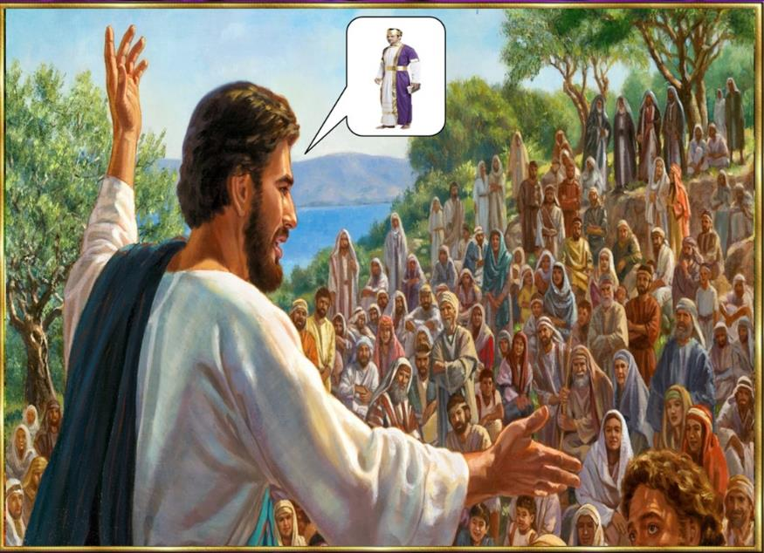
¿O qué fueron a ver? ¿Un hombre vestido con lujo? Los que visten con lujo habitan en los palacios. Entonces, ¿a qué salieron?, ¿a ver a un profeta?

Slide 15
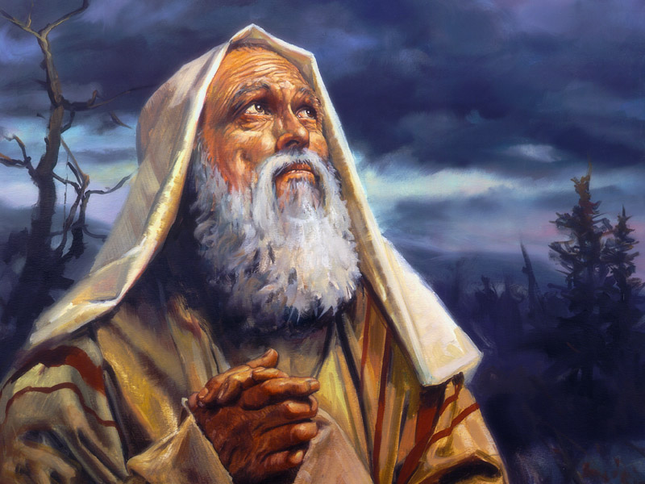
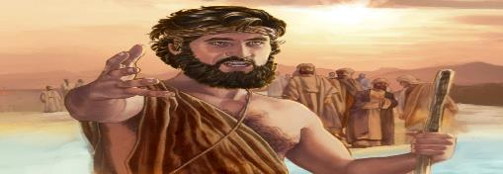
Sí, les digo, y mucho más que un profeta; él es de quien está escrito:
"Yo envío mi mensajero delante de ti, para que prepare el camino ante ti”.

Slide 16
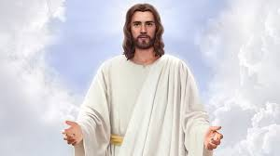
Les aseguro que no ha nacido de mujer uno más grande que Juan, el Bautista;
y sin embargo el más pequeño en el reino de los cielos es más grande que él.
Palabra del Señor

Slide 17

Cada uno puede leer en voz alta el versículo que más le llamó la atención
Mateo 11: 2-11En aquel tiempo, Juan, que había oído en la cárcel las obras del Mesías, le mandó a dos de sus discípulos para preguntarle:
- ¿Eres tú el que ha de venir o tenemos que esperar a otro?
Jesús les respondió:
- Vayan y cuéntenle a Juan lo que están viendo y oyendo:
los ciegos ven, y los cojos andan;los leprosos quedan limpios, y los sordos oyen;
los muertos resucitan,
y a los pobres se les anuncia el Evangelio. ¡Y dichoso el que no se escandalice de mí!
Cuando ellos se fueron, Jesús se puso a hablar con la gente sobre Juan:
- ¿Qué salieron ustedes a ver en el desierto? ¿Una caña sacudida por el viento? ¿O qué fueron a ver? ¿Un hombre vestido con lujo? Los que visten con lujo habitan en los palacios. Entonces, ¿a qué salieron?, ¿a ver a un profeta?. Si, les digo, y mucho más que a un profeta; él es de quien está escrito:
“Yo envío mi mensajero delante de ti, para que prepare el camino ante ti”.
Les aseguro que no ha nacido de mujer uno más grande que Juan, el Bautista; y sin embargo el más pequeño en el reino de los cielos es más grande que él.

Slide 18
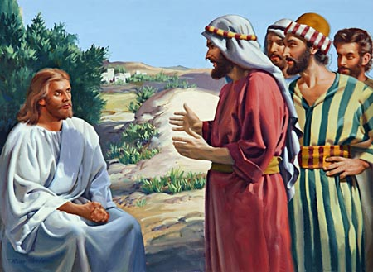
Preguntas para la lectura:
¿Qué preguntan a Jesús los discípulos de Juan Bautista?,
¿Cómo les responde Jesús?

Slide 19
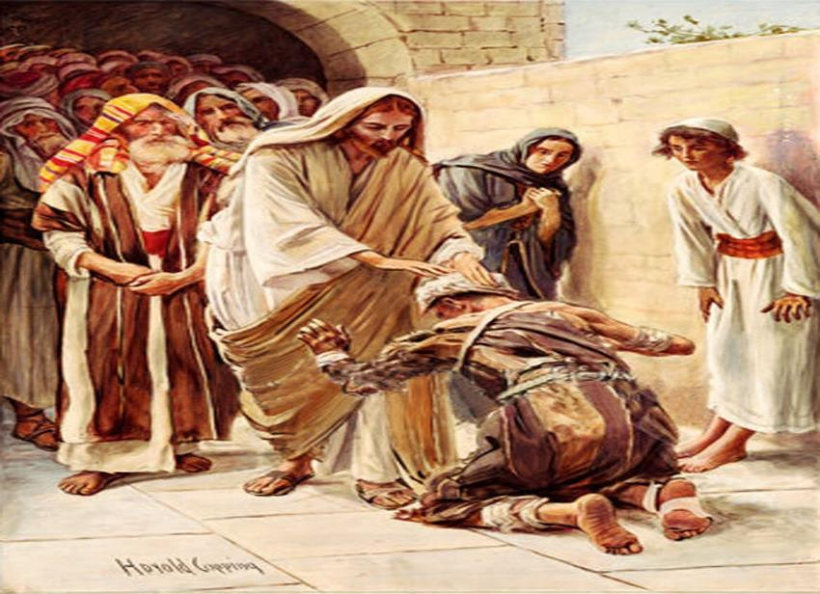
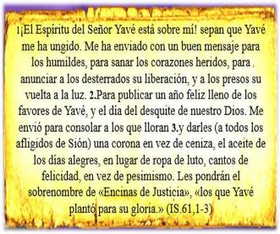
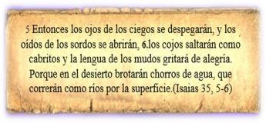
¿Qué signos que realiza el mensajero de Dios (Is 35, 5-6 y 61, 1-3) con los signos que Jesús lleva a cabo?

Slide 20
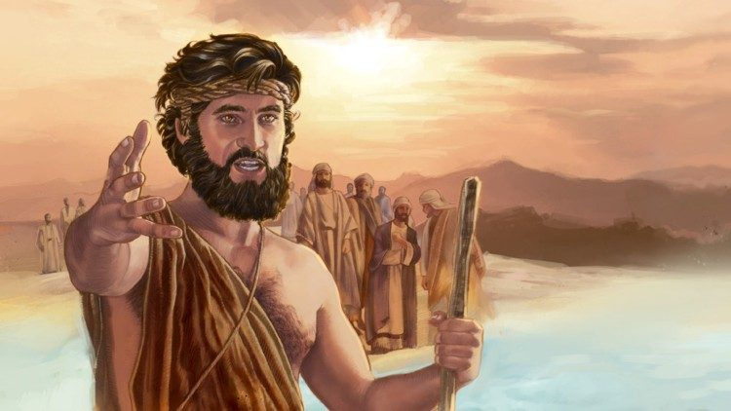
¿Qué bienaventuranza añade Jesús al final de la cita de Isaías?,
¿Qué quiere decir con ella?

Slide 21
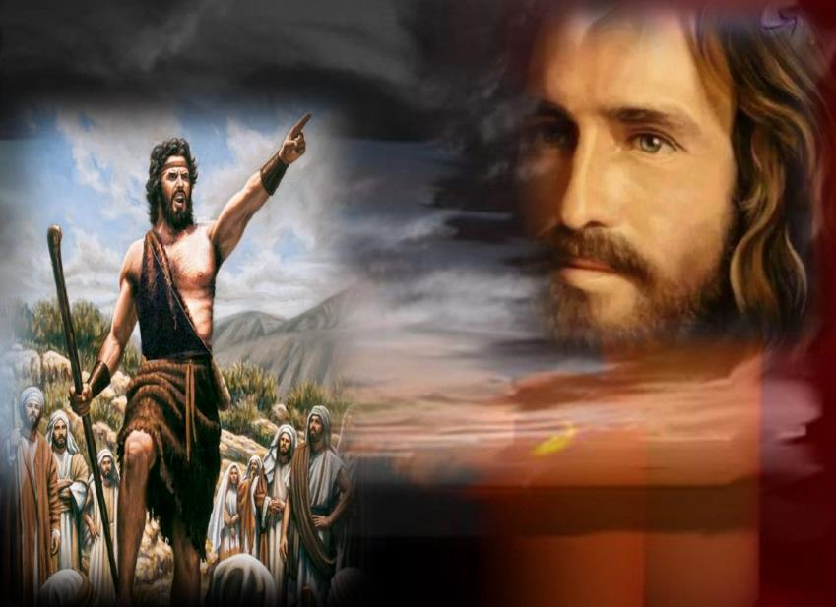
¿Qué dice Jesús de Juan Bautista?
¿Cuál es su misión?

Slide 22
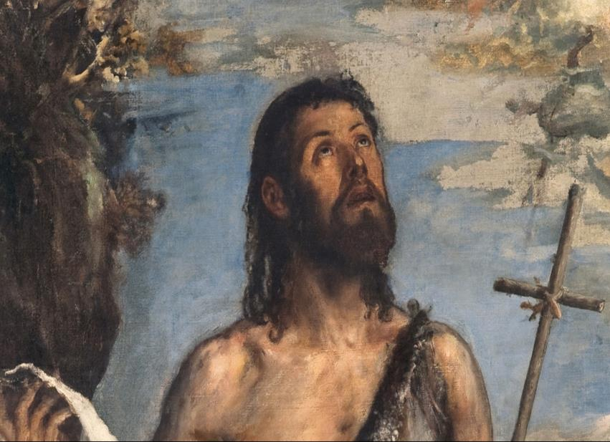
¿Qué comparación utiliza para marcar la firmeza y el compromiso de Juan con la voluntad de Dios?

Slide 23
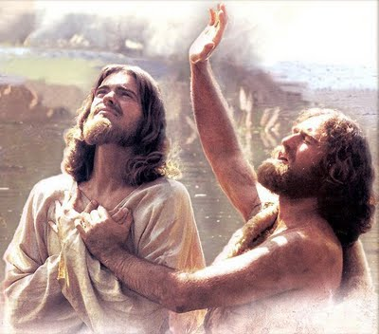
MEDITATIO
¿Qué ME dice el texto?
Motivación: La vida y la misión de Juan están en función de Jesús, del anuncio de su venida definitiva. La meditación de este evangelio ayude a iluminar nuestra misión a favor del Reino.

Slide 24
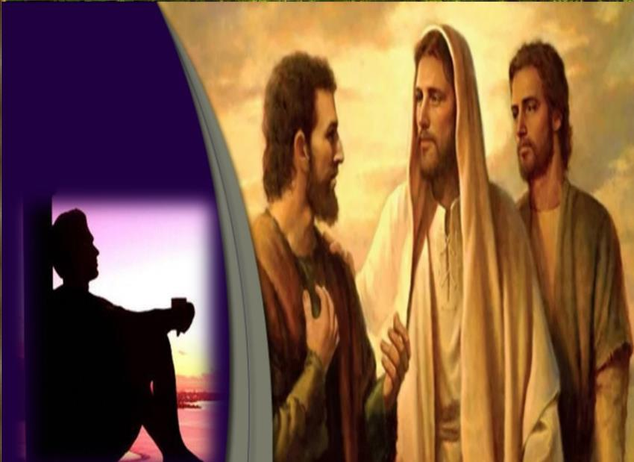
“…eres Tú el que debe venir o tenemos que esperar a otro? (Mt 11,3)”
Hoy para nosotros, ¿qué importancia tiene esta pregunta? ¿porque?.

Slide 25
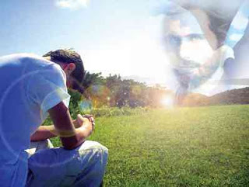
Entre las obras que Jesús enumera como signo de su identidad para los discípulos y para el mismo Juan está la de curar.
¿La curación que yo le pido a Dios es solamente la física? , ¿Hay alguna actitud en mí que necesite ser curada? ¿Cuál?

Slide 26
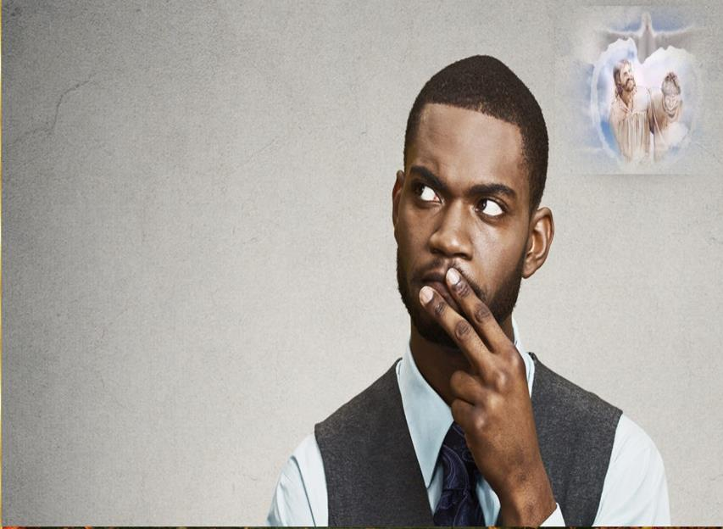
Dichoso el que no encuentre en mí motivo de tropiezo. ¿Qué actitudes de Jesús siguen siendo escandalosas para mí, y por tanto, me cuesta aceptar o entender?

Slide 27
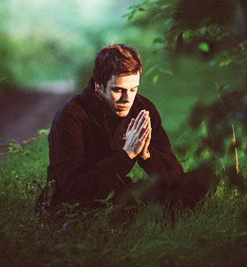
¿Redescubro mi vocación como profeta de Dios?, ¿Qué debo mejorar para ser mejor profeta del Señor? .

Slide 28
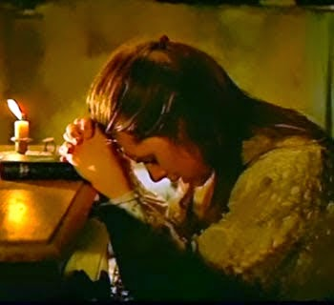
¿Busco realmente ser mensajero de Dios y preparar los caminos para que las personas se encuentren con Él?

Slide 29
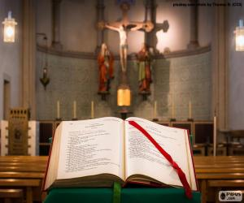
Oratio
¿Qué le digo al Señor motivado por su Palabra?
Motivación: Para conocer mejor a Jesús y descubrir las esperanzas que trae, no hay mejor cosa que ponerse en actitud de oración y dejar que la Palabra resuene e ilumine nuestra vida y nuestros proyectos futuros.

Slide 30
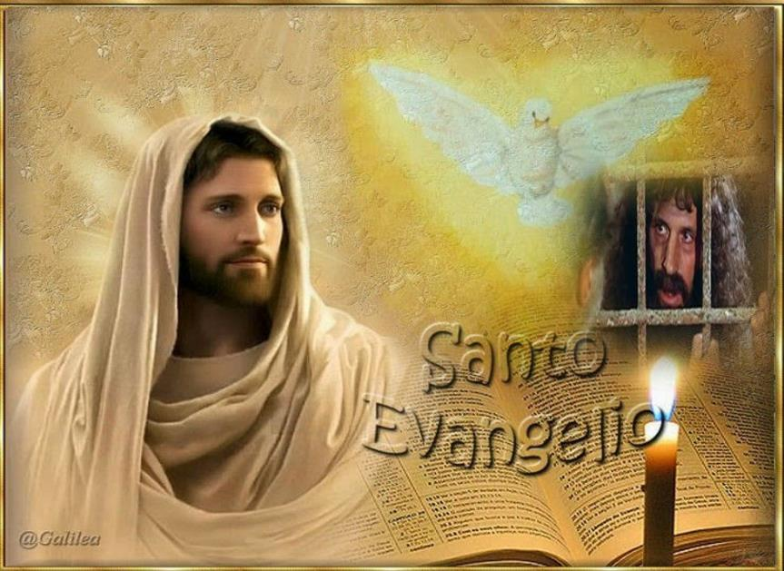
Luego de un tiempo de oración personal, compartimos nuestra oración. Se puede recitar el Salmo 145

Slide 31

Salmo 145
El Señor mantiene su fidelidad perpetuamente, hace justicia a los oprimidos, da pan a los hambrientos. El Señor liberta a los cautivos.
Ven, Señor, ven a salvarnos.

Slide 32
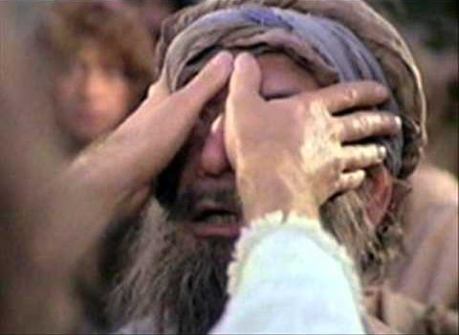
El Señor abre los ojos al ciego,
endereza a los que ya se doblan, el Señor ama a los justos; el Señor guarda a los peregrinos.
Ven, Señor, ven a salvarnos.

Slide 33
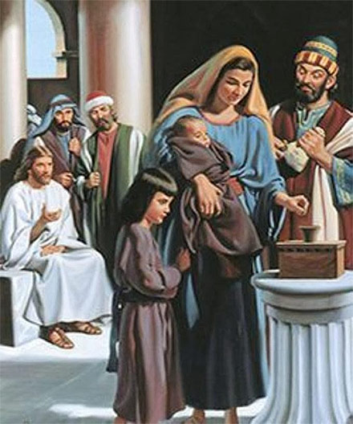
Sustenta al huérfano y a la viuda y trastorna el camino de los malvados. ¡El Señor reina eternamente, tu Dios, Sión, de edad en edad!
Ven, Señor, ven a salvarnos.

Slide 34
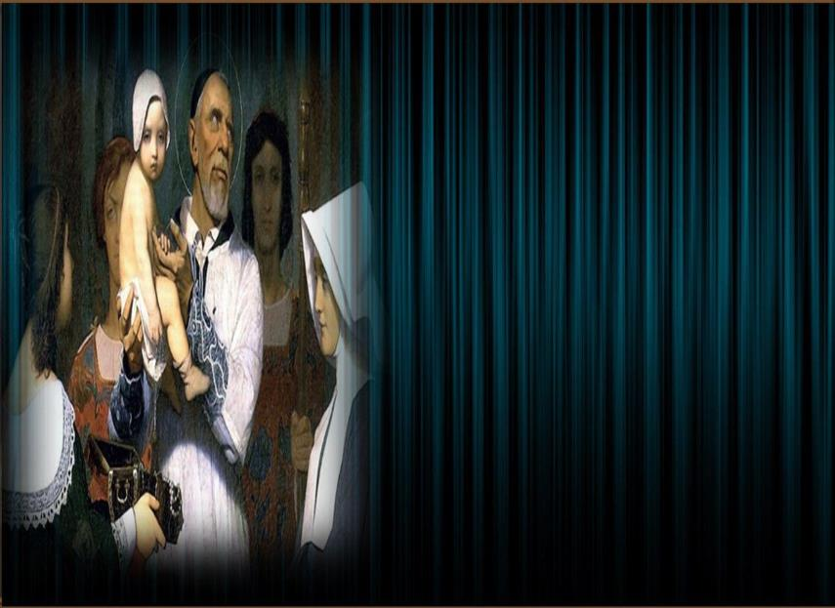
CONTEMPLATIO
¿Qué me lleva a hacer el texto?
Motivación: La mejor prueba de la verdad de Jesús de Nazaret no fueron sus palabras, fueron sus obras. Él está haciendo lo que el Dios del profeta Isaías vendría a hacer a su pueblo: está despegando los ojos del ciego, abriendo los oídos del sordo, limpiando a los leprosos, resucitando a los muertos, anunciando el evangelio a los pobres. San Vicente decía al respecto con mucha claridad: “Vuestras resoluciones tienen que ser de esta manera: yo iré a servir a los pobres, procuraré hacerlo de una manera sencillamente alegre para consolarlos y edificarlos” (San Vicente de Paul IX, 47)

Slide 35
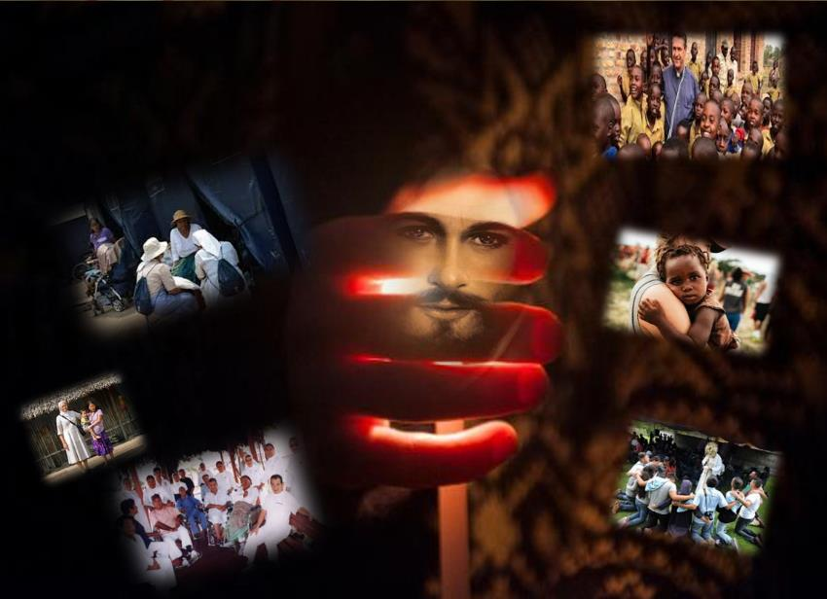
¿Qué podemos hacer para que nuestras obras apostólicas seas signos claros del Reino?

Slide 36
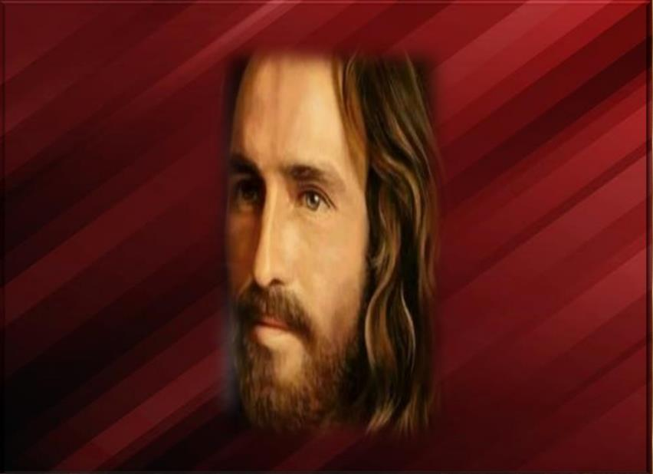
Oración final
Gracias, Señor,
porque me invitas a allanar los senderos,
a preparar el camino para que vengas.
Gracias, Señor,
porque quieres contar conmigo.
Gracias, Señor,
porque quieres entrar en mi casa y
hacer de ella una morada nueva.
Gracias, Señor,
porque te acuerdas de nosotros y de mí,
y te pones en el camino
por el que yo voy caminando,
para que te encuentre
porque Tú me has encontrado.
Gracias, Señor, porque vienes,
porque estás, porque estarás.

Slide 37
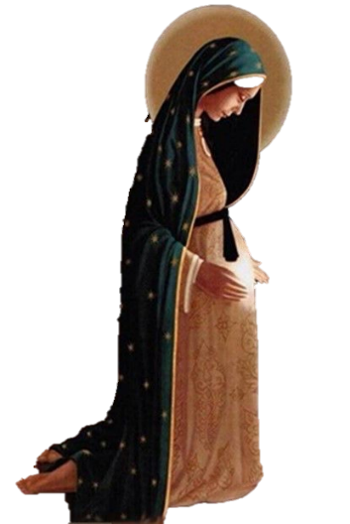
Texto de Lectio Divina: Padre César Chávez Alva (Chuno) C.ongregación de la Misión.
Power Point : Sor Pilar Caycho Vela - Hija de la Caridad de San Vicente de Paúl

